Slide 1
WE-Meet 결과보고서
프로젝트 제목 : 어린왕자 스토리북
실감형(VR) 프로젝션 맵핑 콘텐츠 제작(아동용 실감미디어 콘텐츠 ‘스토리북’ 제작)
어린왕자
김승채, 안채연, 윤재경, 이양빈, 이혜인 ,허건호

Slide 2
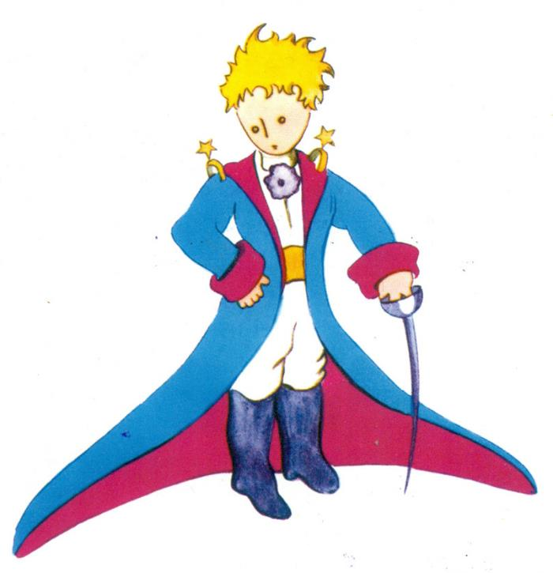
1. 프로젝트 개요
동화
어린왕자
플랫폼
VR 스토리북
장르
롤플레이, 아케이드, 체감형 콘텐츠
대상
5세 ~ 10세 어린이
B-612라는 행성에서 외롭게 지내던 어린 왕자는 어느 날 다른 행성의 구조 요청을 듣게 되고, 친구 여우와 함께 위험에 빠진 행성을 구하기 위한 모험을 떠나며 시작된다.
공룡별과 사막별에서 다른 캐릭터들에게 도움을 주며 인터렉션이 진행된다. 미션이 수행되면 보상을 얻는다.
설명

Slide 3





1. 프로젝트 개요
추진 배경 및 필요성
아동
아이들이 즐길 수 있는 콘텐츠
부모
교육자
아이, 부모, 교육자의 입장에서
만족할 수 있는 콘텐츠 개발
- 아이들의 학습에 이로운 콘텐츠
- VR기기에 대한 부정적 인식 개선
놀이를 통해 앎과 삶을
배울 수 있는 학습 환경 필요

Slide 4
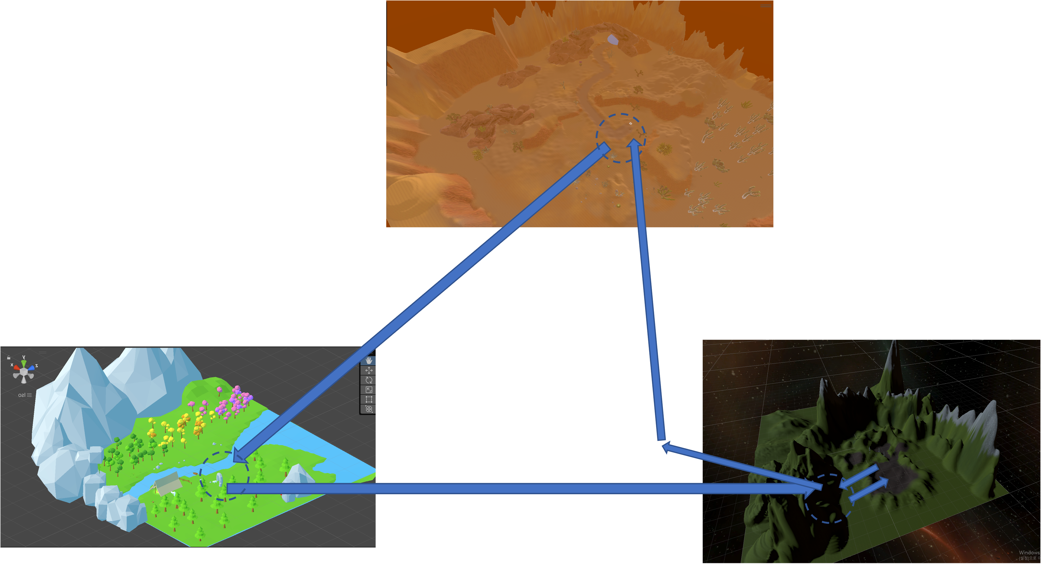
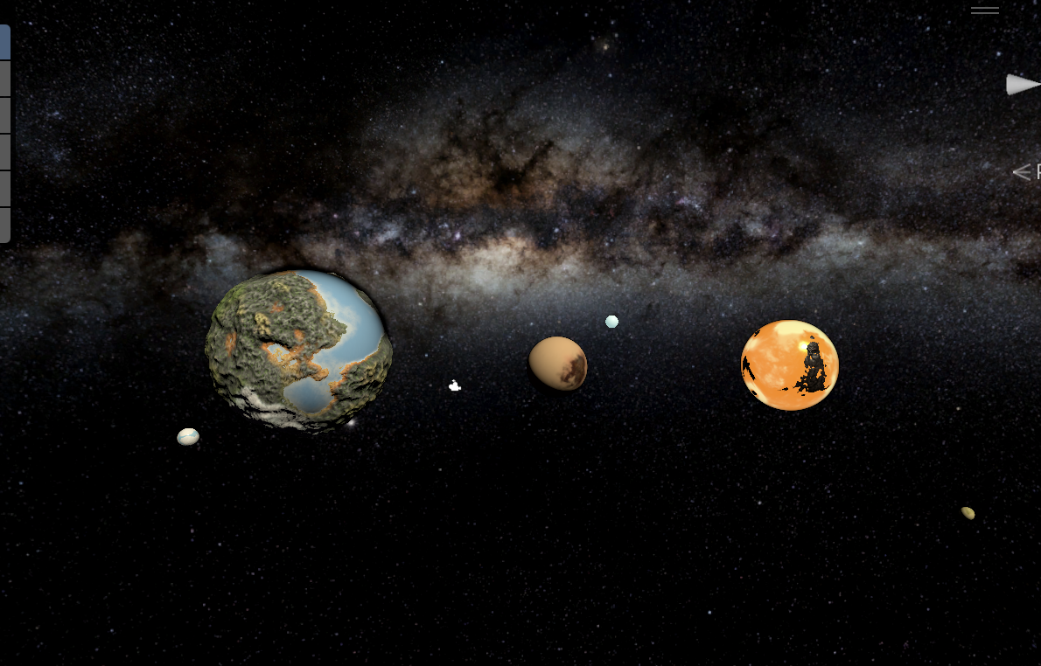
1. 프로젝트 개요
결과물 구성도
사막행성
각 행성 이동 때 장면
(우주 배경)
어린왕자의 행성
공룡행성

Slide 5
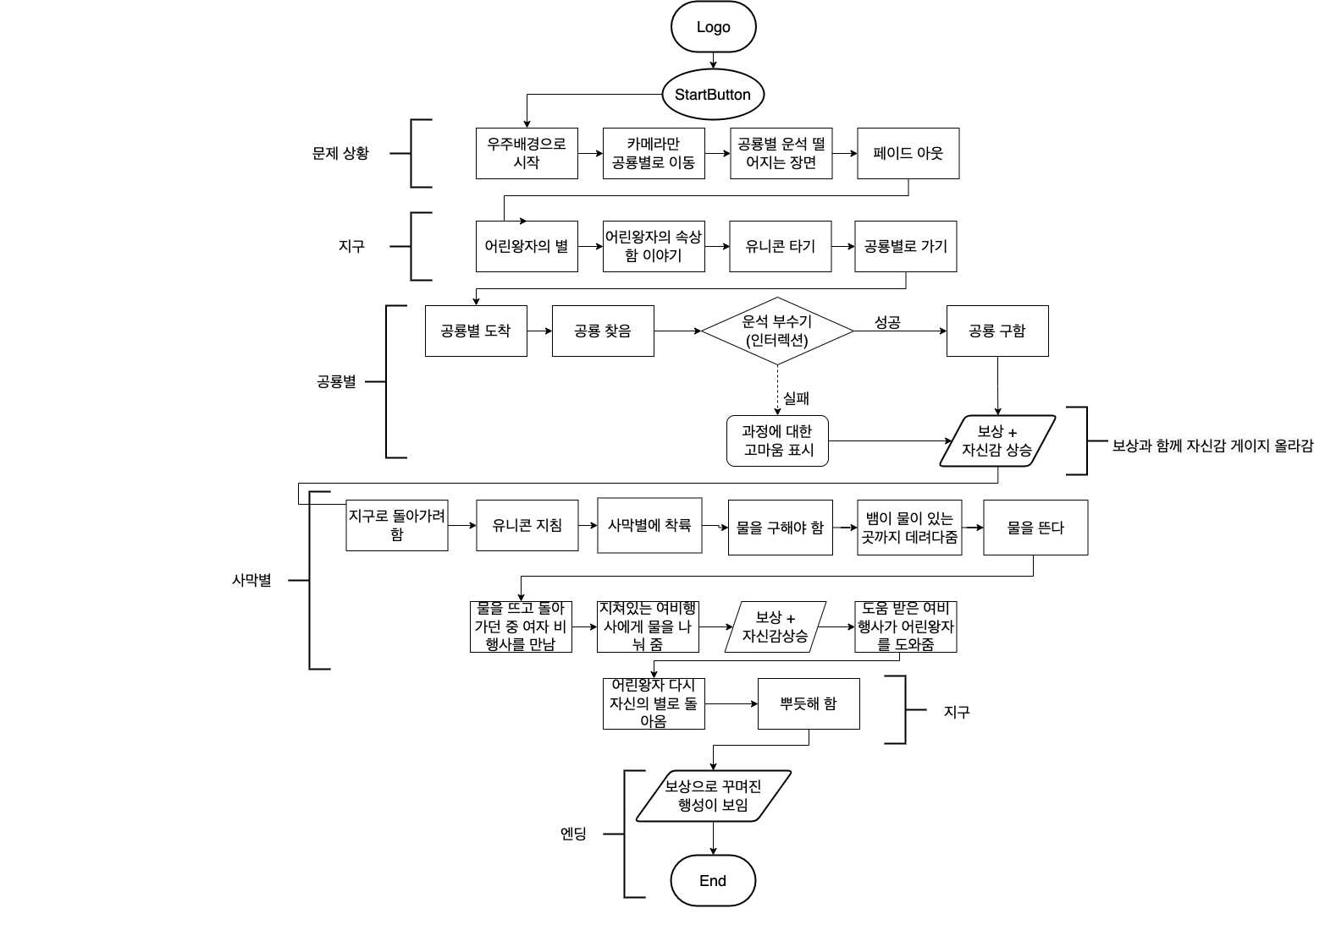
1. 프로젝트 개요
결과물 구성도

Slide 6
1. 프로젝트 개요
결과물 구성도

Slide 7
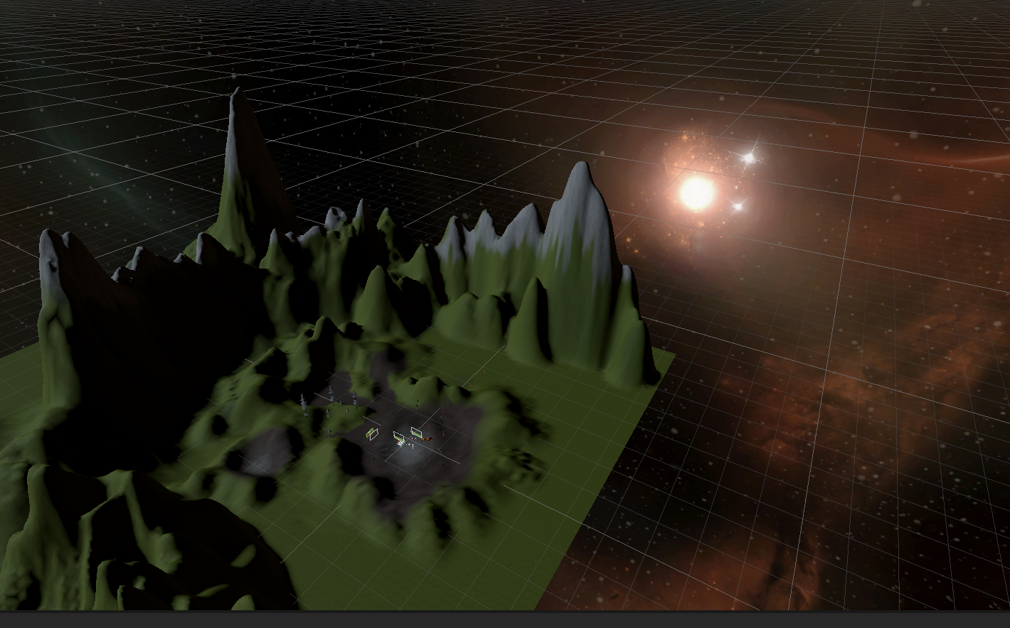
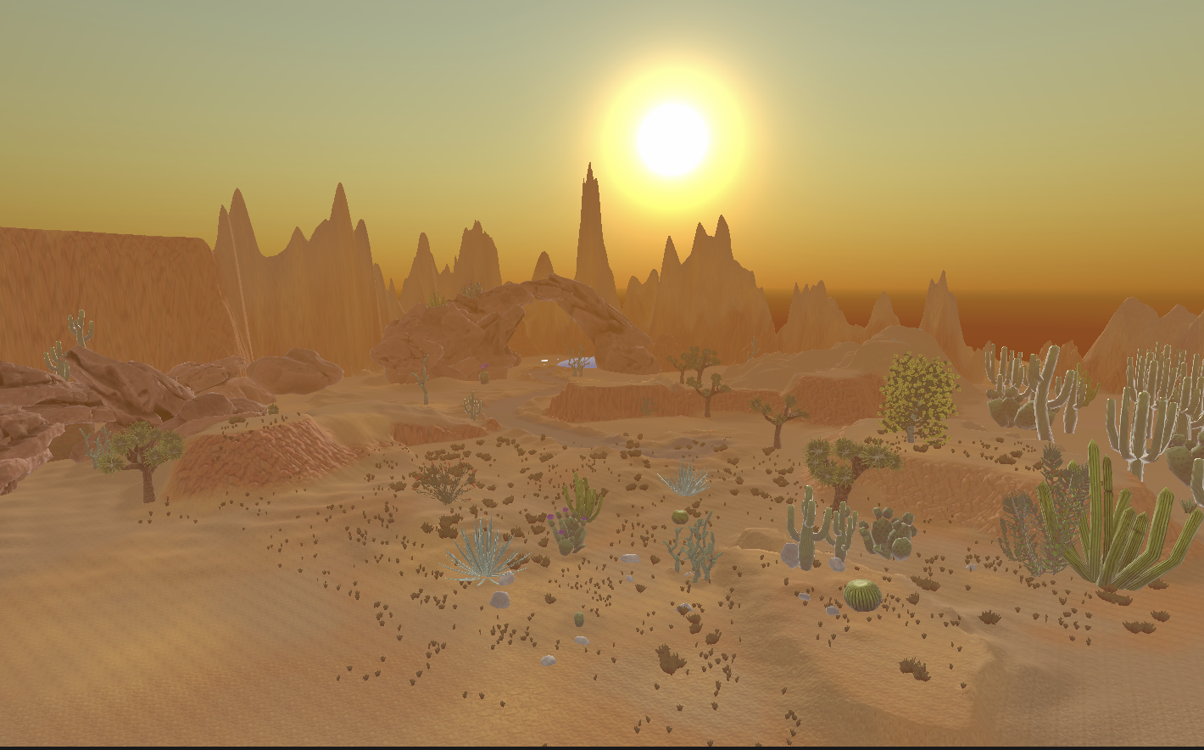
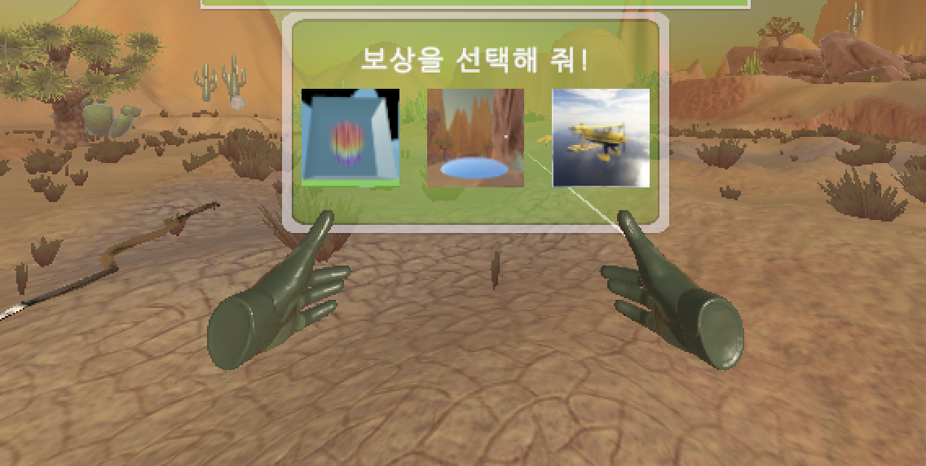
1. 프로젝트 개요
결과물 특징 및 장점
보상을 줌으로써 플로우 유지할 수 있도록 한다. 아이들은 보상을 얻음으로써 즐거움을 느끼고 보상을 얻기 위해 노력하게 된다.
아이들이 직접 경험할 수 있는 확률이 낮은 사막, 우주와 같은 배경으로 제작한다.
아이들의 관심을 환기하고 새로운 경험을 할 수 있도록 한다. 특히, 우주와 같이 시각을 자극하는 미적요소는 콘텐츠의 즐거움을 증가시켜준다.
따라서 보상은 집중력을 유발시켜 플로우 상태 유지에 도움을 주게 된다.

Slide 8
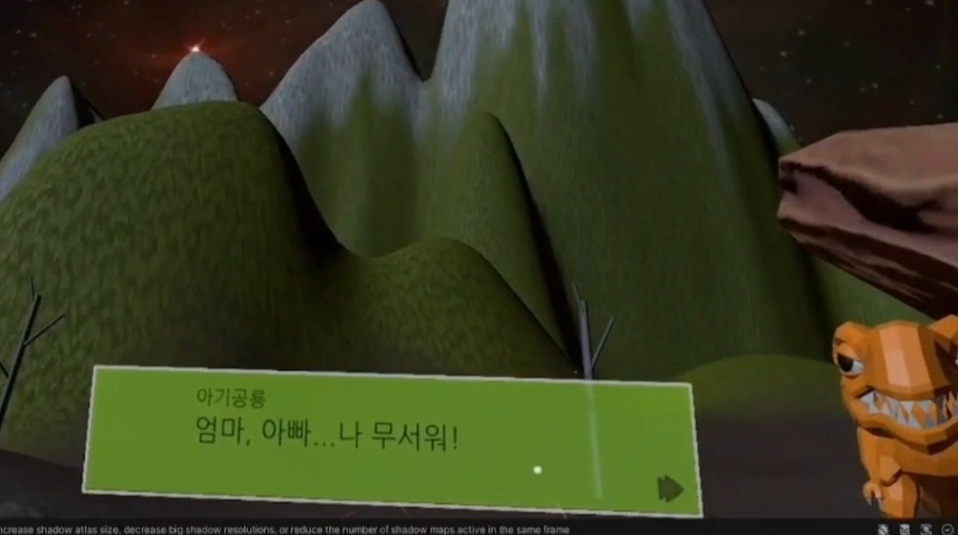
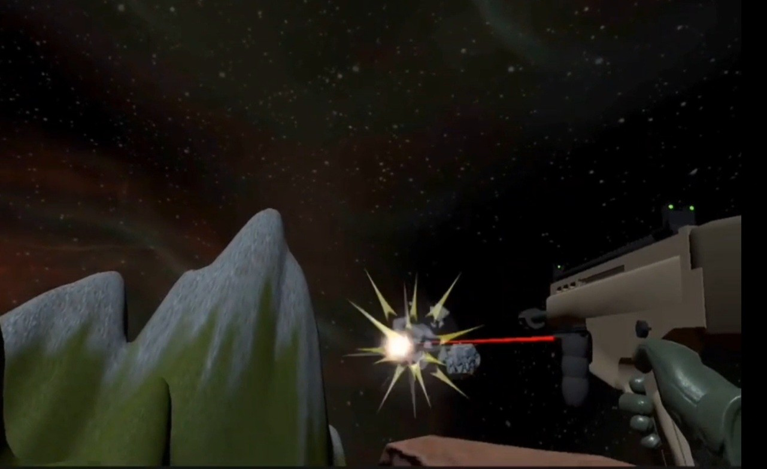
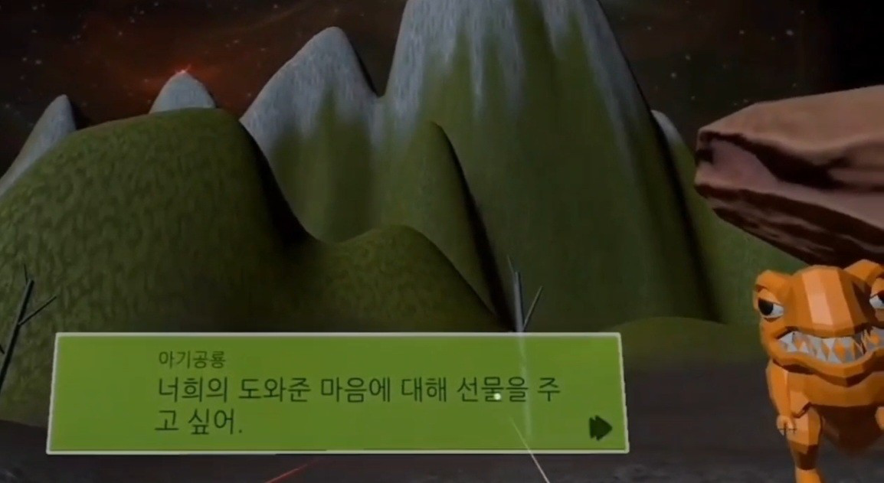
1. 프로젝트 개요
결과물 특징 및 장점
도움을 주는 내용을 자연스럽게 녹아낸다.
아이들이 보람을 느끼게 한다.
교훈적인 내용은 실질적으로 아이들에게 콘텐츠를 권유할 부모님들의 관심을 끈다.
따라서 아이들이 이 어린왕자 콘텐츠를 접할 기회를 높인다.
떨어지는 운석으로부터 위기에 처한 아기 공룡 구해주기

Slide 9
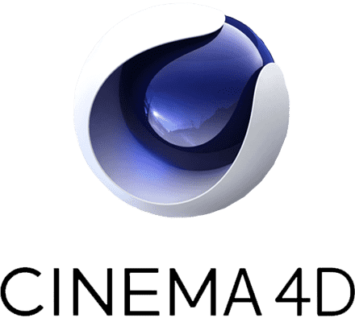
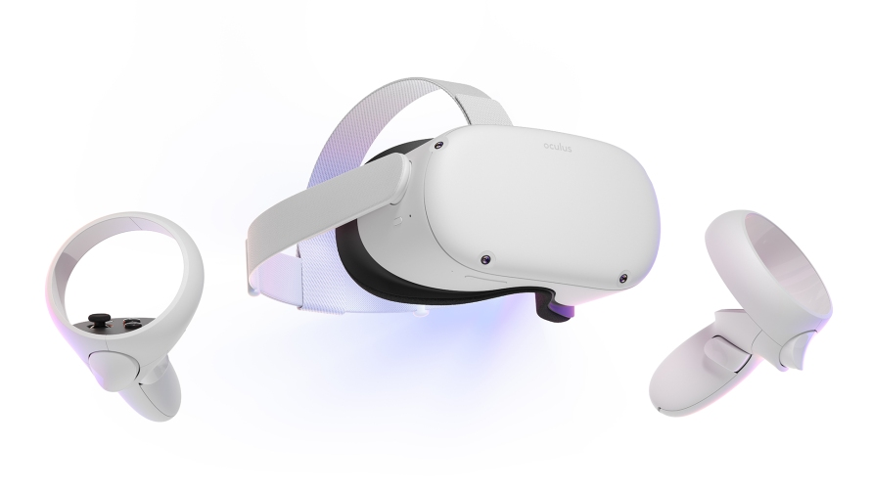

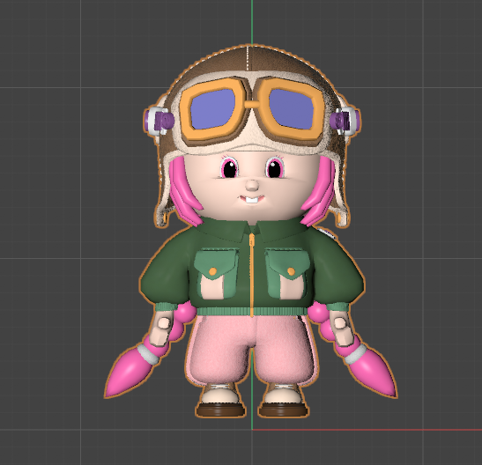
2. 프로젝트 수행 결과
주요기능 (S/W, H/W)
VR HMD인 오큘러스 퀘스트2를
이용하여 실감형 콘텐츠 기획
유니티를 이용하여
VR콘텐츠 제작
이야기 요소를 위해 Cinema4D를
이용하여 직접 필요한 모델링 진행

Slide 10
2. 프로젝트 수행 결과
프로젝트 작동 동영상 URL
https://www.youtube.com/watch?v=E7kr9MPe2w0

Slide 11
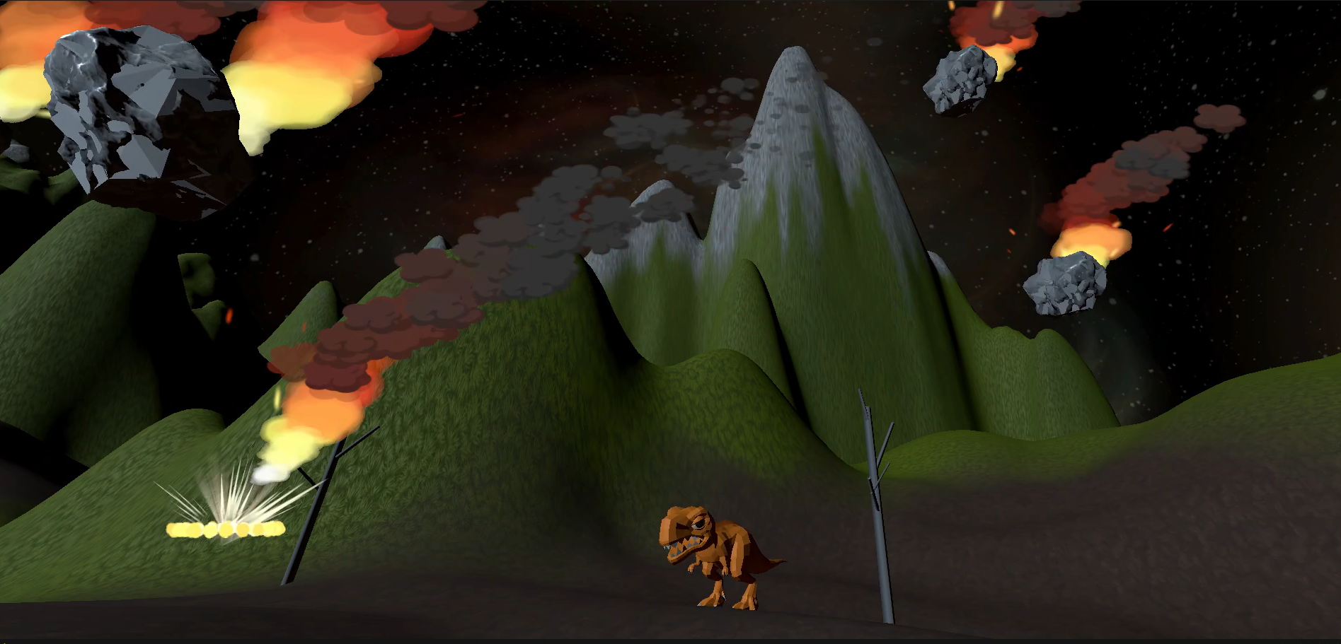
2. 프로젝트 수행 결과
결과물 상세 이미지
위험에 처한 별의 상황
가장 처음에 아기공룡이
위험한 상황을 보여준다.
위급한 상황과 사운드로 플레이어인 아이들의 관심을 끈다.

Slide 12
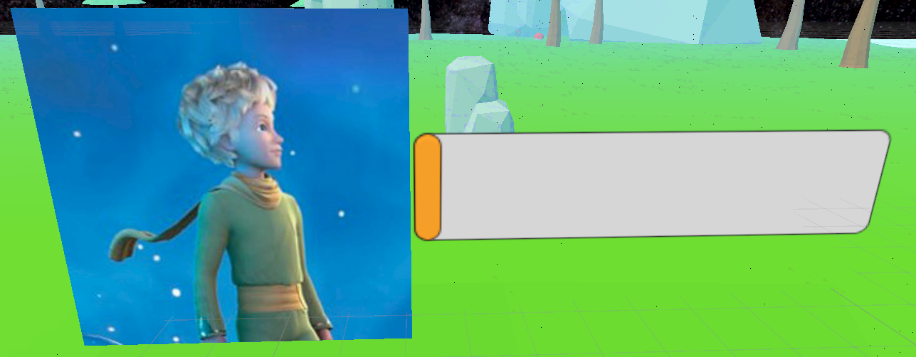
2. 프로젝트 수행 결과
결과물 상세 이미지
어린왕자의 별_자신감 없는 어린왕자의 모습
처음 어린왕자의 별에서 자신감 없는
어린왕자의 모습으로 시작하게 된다.
자신감 게이지

Slide 13
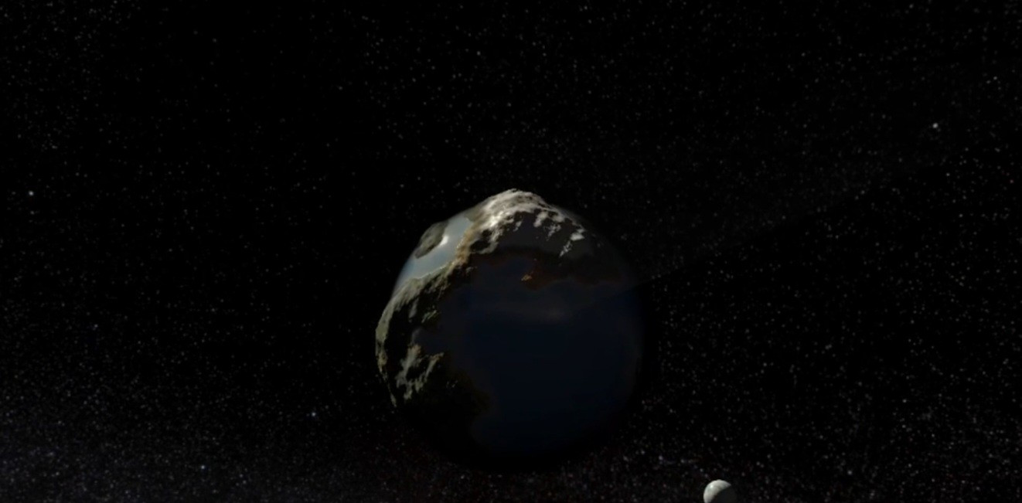
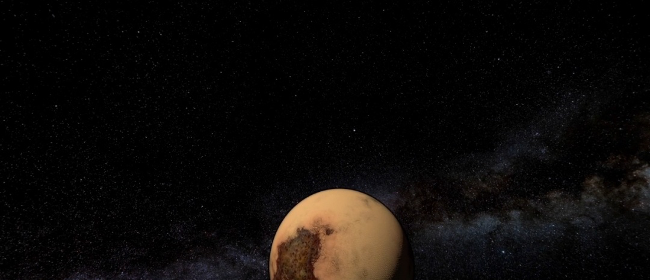
2. 프로젝트 수행 결과
결과물 상세 이미지
이동
각 행성으로 이동할 때 1인칭의 시점으로 이동
행성에 충돌 시 해당 행성으로 이동

Slide 14
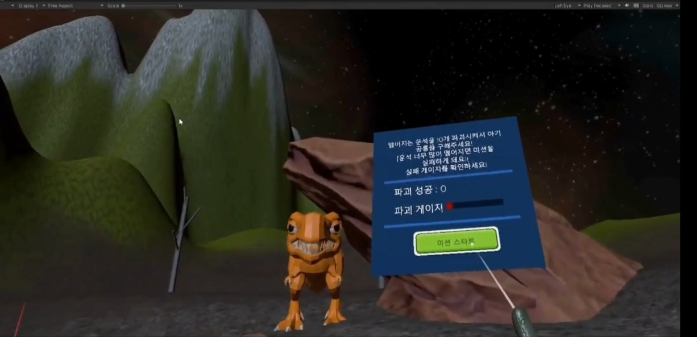
2. 프로젝트 수행 결과
결과물 상세 이미지
공룡별_겁먹은 아기 공룡과 운석을 부수는 인터렉션
도착했더니 운석이 위협적으로 떨어지고 있다.
[ 아기공룡: “저기 있는 무기로 도와줘”
무기를 줍는다.
여우: “손에 있는 무기로 운석을 부수는 거야!” ]
인터렉션 시작 버튼이 있고 버튼을 누르면 시작한다.

Slide 15
2. 프로젝트 수행 결과
결과물 상세 이미지
공룡별_겁먹은 아기 공룡과 운석을 부수는 인터렉션
아기 공룡을 구하기 위해 챙긴 무기로 운석을 부순다.
이때 파괴 게이지가 다 차면 실패하게 된다.
아기 공룡을 구하는 인터렉션이 종료하게 되면 아기 공룡은 플레이어에게 보상을 준다.

Slide 16
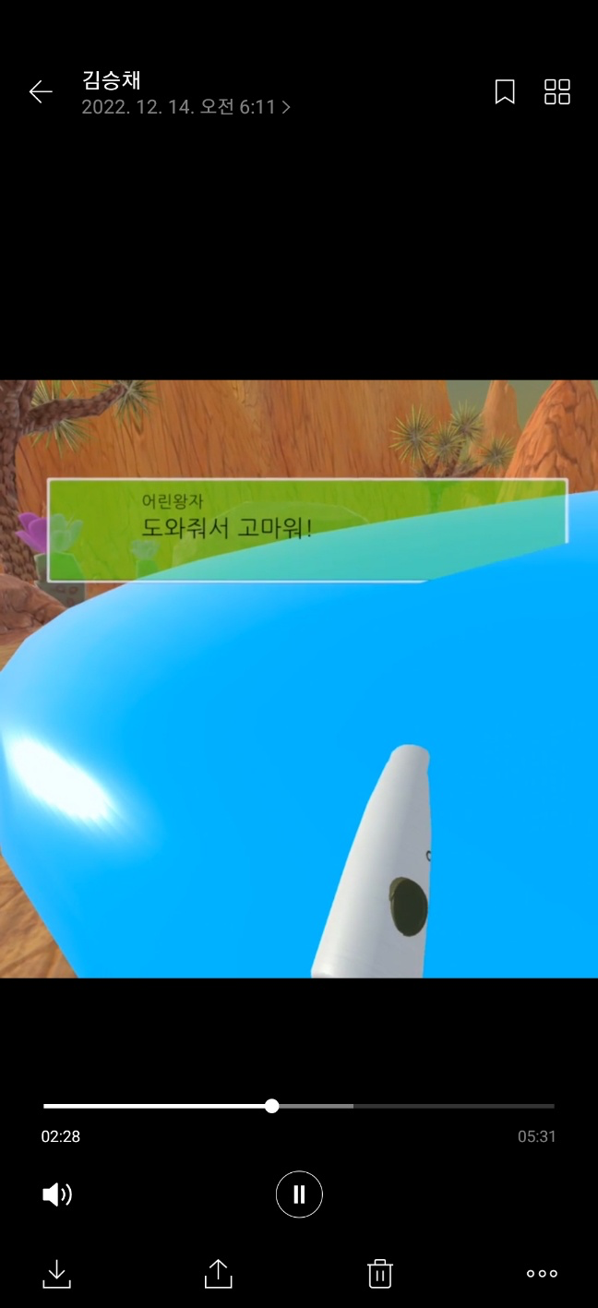
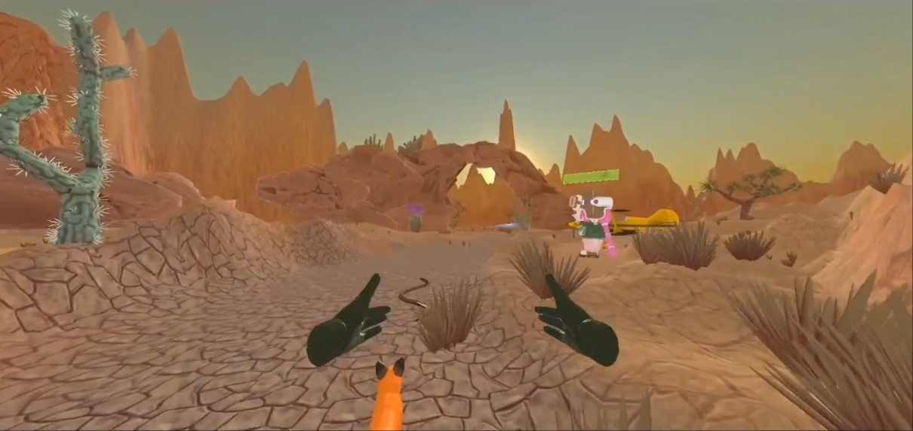
2. 프로젝트 수행 결과
결과물 상세 이미지
사막별 도착 후 오아시스로 이동
뱀과 길을 따라 이동하여 오아시스를 찾고
목이 마른 유니콘에게 물을 가져다주자는 미션을 위해 물을 뜬다.
이때 물통을 오아시스에 가져다 대면 물이 떠지도록 구현했다.

Slide 17
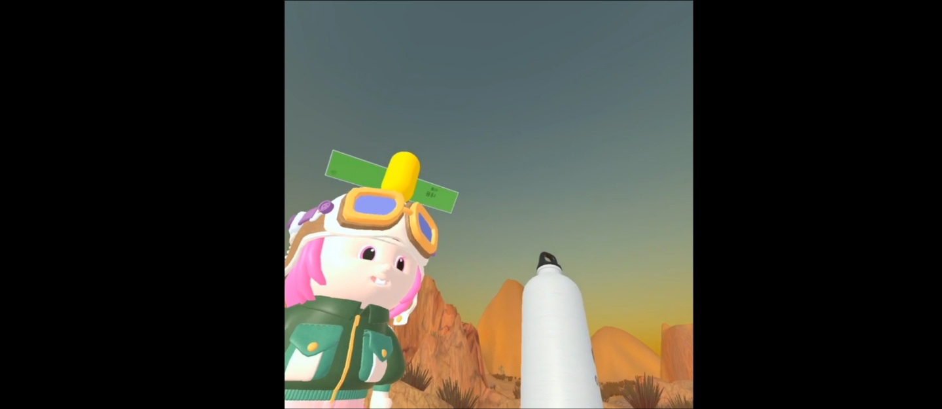
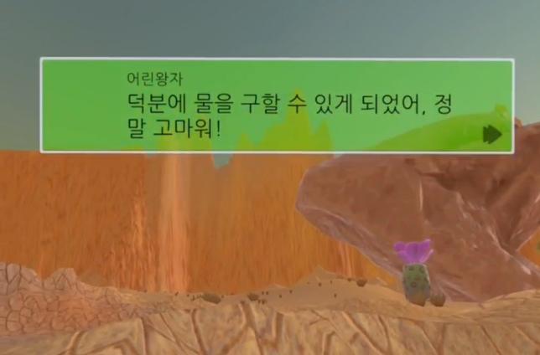
2. 프로젝트 수행 결과
결과물 상세 이미지
여비행사와의 만남
유니콘에게 물을 주러 가는 길에 힘들어 보이는 여비행사를 만나게 된다.
여비행사에게 물을 나누어줌으로써 나눔의 기쁨을 느낄 수 있도록하고 자연스럽게 여비행사와 도움을 주고 받게 된다.

Slide 18
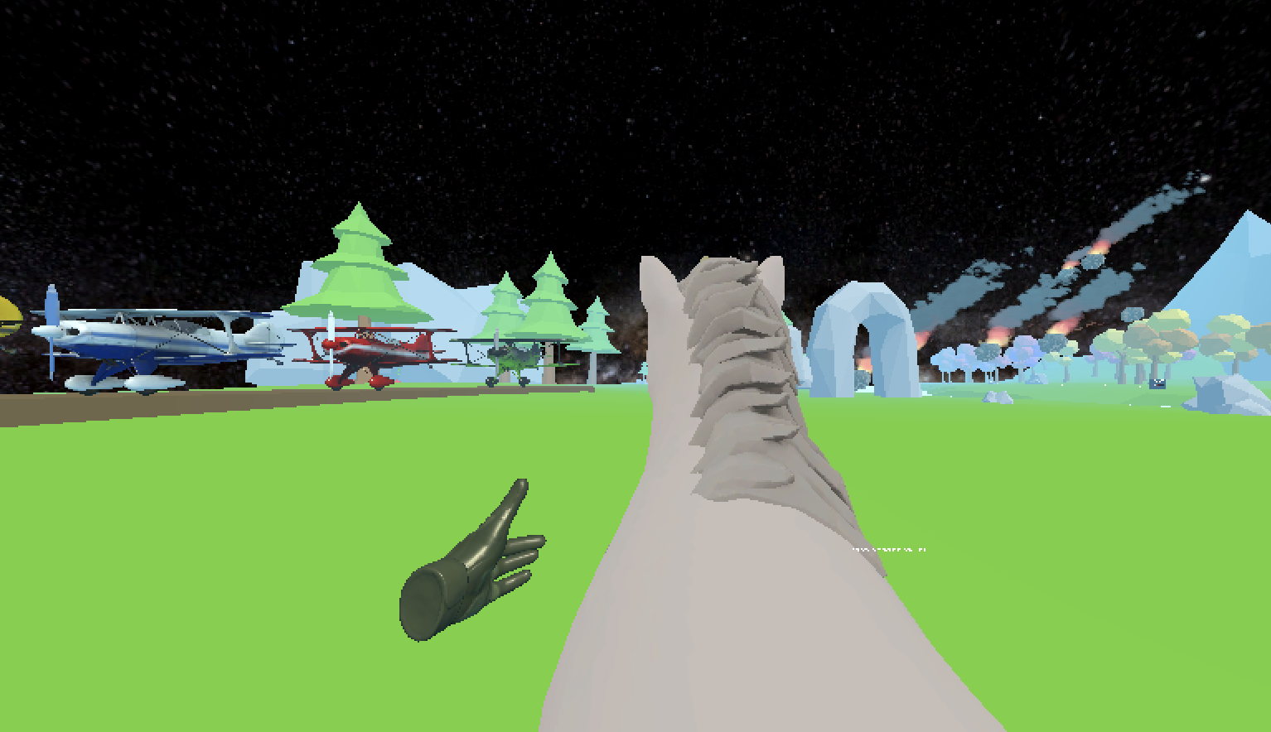
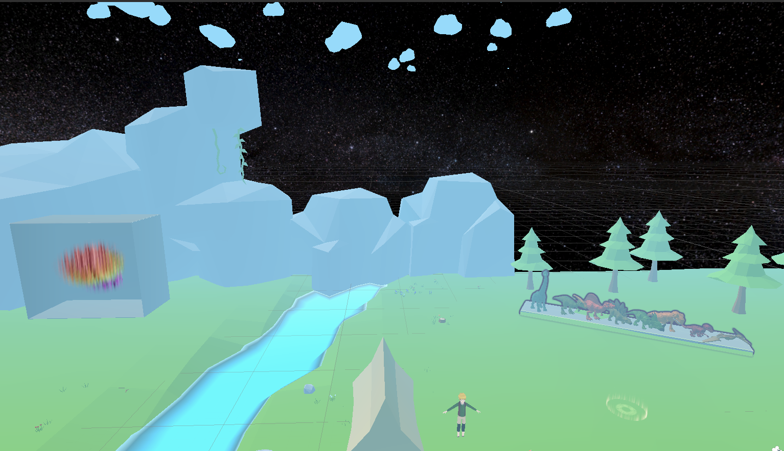
2. 프로젝트 수행 결과
결과물 상세 이미지
보상엔딩
비행기, 운석, 공룡, 오로라와 같이 미션 수행으로 얻은 보상이 배치된다.
이 장면을 끝으로 콘텐츠가 끝나게 된다.

Slide 19
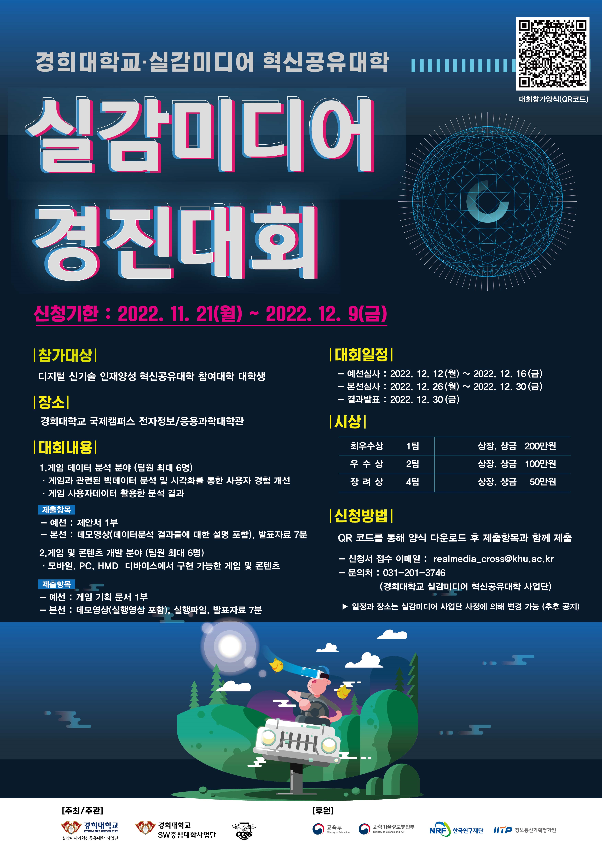

2. 프로젝트 수행 결과
달성 성과
EBS사옥에서 아이들을 위한
콘텐츠로써 사용될 예정
실감미디어 경진대회에 참가하여
아동 VR콘텐츠 개발 확장에
이바지하고자 함

Slide 20


3. 프로젝트 수행방법
업무분장
지도교수님
멘토
기획을 위한 시나리오, 메커니즘
디자인 기술서 작성 등의 이론 강의 진행
진행상황과 콘텐츠에 대한 피드백 제공
개발에 필요한 환경 제공
유니티 기초 강좌 진행
저장소 사용 강좌 진행
진행상황과 콘텐츠에 대한 피드백 제공
문제상황 파악 및 해결방안 제시

Slide 21

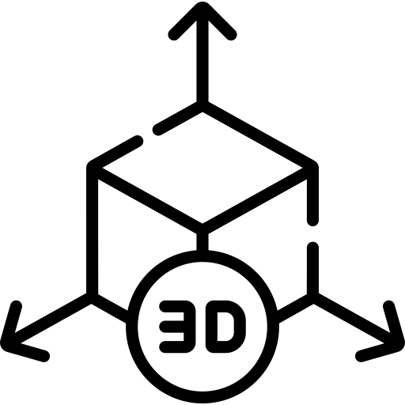

3. 프로젝트 수행방법
업무분장
기획 아이디어 회의
레벨디자인 진행
화면 전환 구현
최적화 진행
기획 총괄 및
디자인 기술서 등 작성
레벨디자인 진행
우주 이동 씬 구현
애니메이션 작업
캐릭터 모델링
시나리오 및 디자인
기술서 등에 대한
피드백 및 수정
이양빈(팀장) / 기획
이혜인 / 기획
안채연 / 디자인
UI 총괄
(메뉴, 지구별, 공룡별, 사막별, 게임 오프닝 UI 등)
씬 연결
오큘러스 빌드
TTS 적용
인터렉션 구현 총괄
UI 서포트
애니메이션 작업
포탈 이동 구현
씬 연결
오큘러스 빌드
인터렉션 구현
컷신 개발
씬 연결
TTS작업
김승채 / 개발
윤재경 / 개발
허건호 / 개발

Slide 22
3. 프로젝트 수행방법
프로젝트 수행 일정
9/21 : 프로젝트 시작
11/9 ~ 11/15 : 최종 디자인 기술서 완성,
개발 시작
9/21 ~ 10 /19 : 프로젝트 주제/컨셉트 회의
11/16 ~ 11/22 : 인터렉션 구현 및 UI 제작 시작,
레벨디자인
9/21 ~ 9/27 : 사전 조사
9/28 ~ 10/4 : 현장 조사
11/23 ~ 11/29. : UI 제작 진행, 인터렉션 추가,
TTS 실험, 레벨디자인 완성
10/5 ~ 10/19 : 콘텐츠 컨셉 확정
11/30 ~ 12/06 : 에니메이션 적용, UI 수정
10/19 ~ 11/1 : 시나리오, 세계관 작성
12/7 ~ 12/14 : TTS작업, UI 완성, 이동 구현,
장면 연결 및 빌드
11/2 ~ 11/8 : 캐릭터 및 디자인 리소스 기술

Slide 23



3. 프로젝트 수행방법
프로젝트 수행에 있어서 문제점 및 해결방안
모델링
협업
개발
Problem
Problem
Problem
모델링 파일과 유니티가 충돌해 import가 안되는 문제 발생
Git으로 합치는 과정에서 발생한 다수의 충돌
VR콘텐츠 제작이기에 2D와 다른UI 위치 배치가 까다로운 문제 직면
Solution
Solution
Solution
c4d와 유니티 간 호환성을 고려해 파일 변환 작업 진행
각자 구현한 내용을 패키지로 만들어 백업 진행한 컴퓨터 안에서 이를 합침으로써 재구현
직접 VR을 착용하며 사용자의 시선에서 재배치하였다.

Slide 24

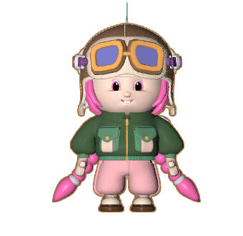


4. 기대효과 및 활용분야
기대효과
조종사 성별
바꿈
남자 조종사
여자 조종사
단순히 책을 읽어 주는 것이 아니기에 아이들은 직접 책 속의 인물이 되고 그 안의 사건을 경험하게 됨
책에 대한 흥미를 높일 뿐 만 아니라 “어린왕자”라는 아동에게 다소 낯선 책에 관심을 가지게 하고 읽어볼 수 있는 기회를 가진다.
캐릭터들은 실질적으로 보이는 이미지와 반하게 설정함
당연하게 생각되던 것을 당연하지 않게 여기고, 한 번 더 생각함으로써 편견에서 벗어나도록 했다.
expectation
expectation

Slide 25


4. 기대효과 및 활용분야
활용분야
교육분야
체험활동
책을 소개하고
적당한 교훈을 제공
놀이를 이용하면서 교육 분야에서 활용될 수 있다.
스토리북을 주제로 인터렉션을 제공
다양한 사고가 가능한 체험 활동으로 즐길 수 있다.

Slide 26
5. 참고자료
참고 및 인용자료
사진 출처
어린왕자: http://www.gjdream.com/news/articleView.html?idxno=453416
오큘러스 퀘스트2: https://about.fb.com/ko/news/2020/09/%EC%B0%A8%EC%84%B8%EB%8C%80-%EC%98%AC%EC%9D%B8%EC%9B%90-vr-%EA%B8%B0%EA%B8%B0-%EC%98%A4%ED%81%98%EB%9F%AC%EC%8A%A4-%ED%80%98%EC%8A%A4%ED%8A%B8-2%EB%A5%BC-%EC%86%8C%EA%B0%9C%ED%95%A9/
유니티: https://www.etnews.com/20210325000032
EBS: https://ko.m.wikipedia.org/wiki/%ED%8C%8C%EC%9D%BC:EBS_Logo.svg

